Slide 1
공공자전거 대여소 적정 위치에 대한 방향성 모색
1조 : 최세윤 김은비 백영서 홍석준

Slide 2
광운대학교 국가기간전략훈련 빅데이터 분석 및 구축을 위한 파이썬 머신 러닝 과정
목차
01
02
03
04
05
주제 선정과
기대효과
역할 분담과
개발 순서
데이터 수집 및 분석
결과 및 결론
마무리

Slide 3
주제
01. 주제 선정과 기대효과
서울시 공공자전거 신규 대여소 설치를 위한 수요 예측
주제 선정 이유
세계 각국이 많은 교통량과 대기오염 감축을 위해 공공자전거를 이용하는 자전거 기반 친환경 건강도시가 이슈가 됨으로써, 서울시에서 2015년부터 운영 중인 공공자전거의 정확한 데이터 분석과 머신러닝을 통해 예측하여 서울시 공공자전거 '따릉이' 대여소의 위치가 적절한지 판단
기대효과
통행패턴 특성을 분석하고 친환경 교통수단 활성화에 노력하며 서울시 공공자전거 따릉이의 사용률 증가와 편의성을 위해 수요를 예측하여 수요가 많을 것 이라고 예상되는 장소에 신규 대여소를 설치

Slide 4
역할분담
02. 역할분담과 개발
최세윤 : 조장, 기획, 데이터 정제 및 개발(머신러닝)
김은비 : 데이터 수집 및 정제(머신러닝)
백영서 : 데이터 수집 및 시각화(R분석), 문서작성
홍석준 : 데이터 수집 및 개발(머신러닝), 문서작성
개발 순서
1. 주제 선정과 수행계획서 작성
2. 크롤링을 하여 데이터 수집
3. 데이터 전처리로 학습 데이터 가공
4. 데이터셋을 학습용, 테스트용 나누어 학습 진행
5. 모델을 작성하고 정확도 확인
6. 플라스크로 사용자가 값을 넣어 예측할 수 있게 제작
7. R 분석을 위한 데이터 수집 및 데이터 가공
8. R을 이용해 워드 클라우드 제작
9. 최종 보고서 작성 및 발표 자료 작성

Slide 5
데이터 수집
03. 데이터 수집 및 분석
- 서울시 공공자전거 대여소 위치 정보 데이터 수집
- 대여소별 위도, 경도와 지하철역과의 거리, 주변 유동인구, 주변 공원의 유/무, 대여 횟수 수집
데이터 분석
- 기존의 대여소 주변에 역과의 거리, 주변 유동인구, 공원의 유/무를 확인하는 코드 생성
- 분석한 데이터를 기반으로 머신러닝 예측
- 분석한 데이터를 R 시각화, 통계적 근거를 통해 자료 생성

Slide 6
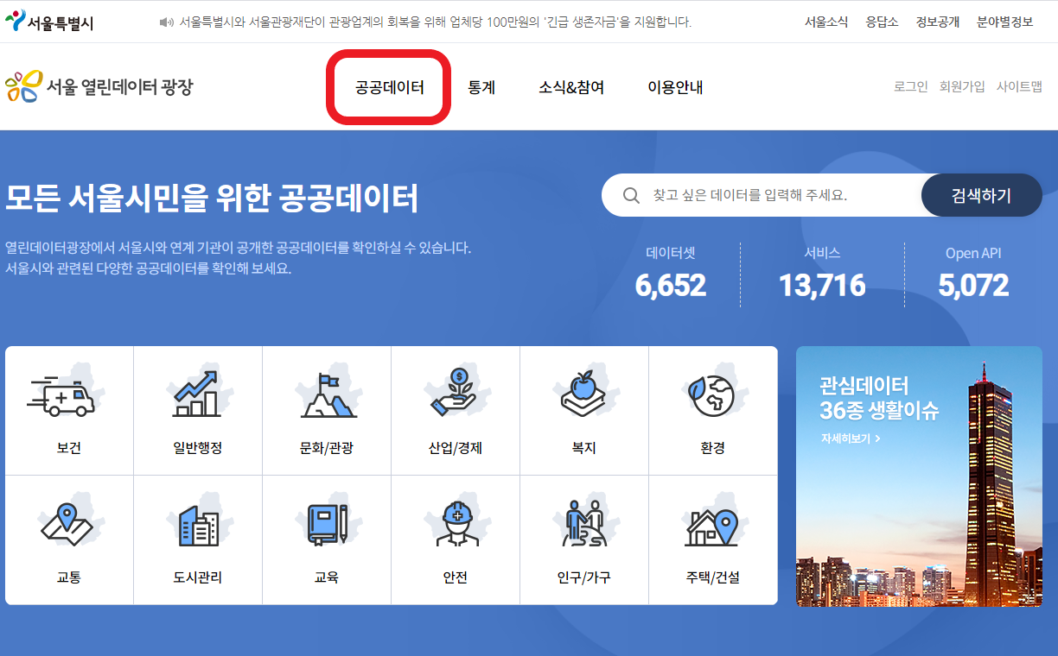
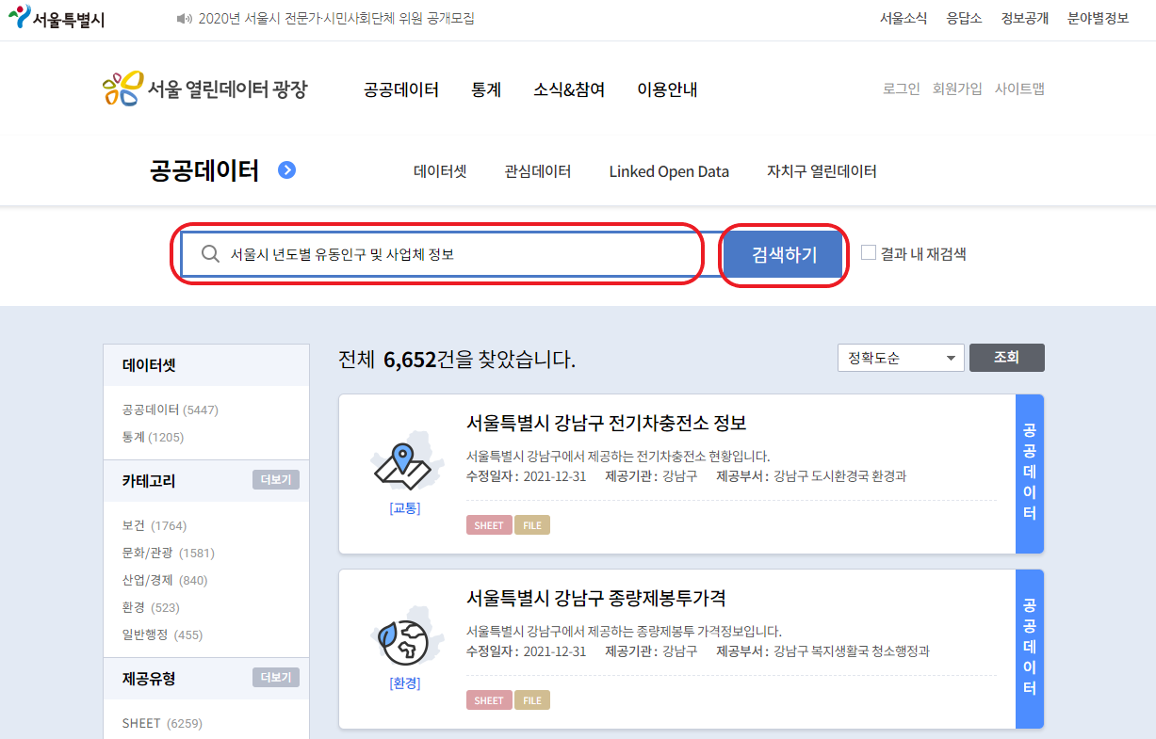
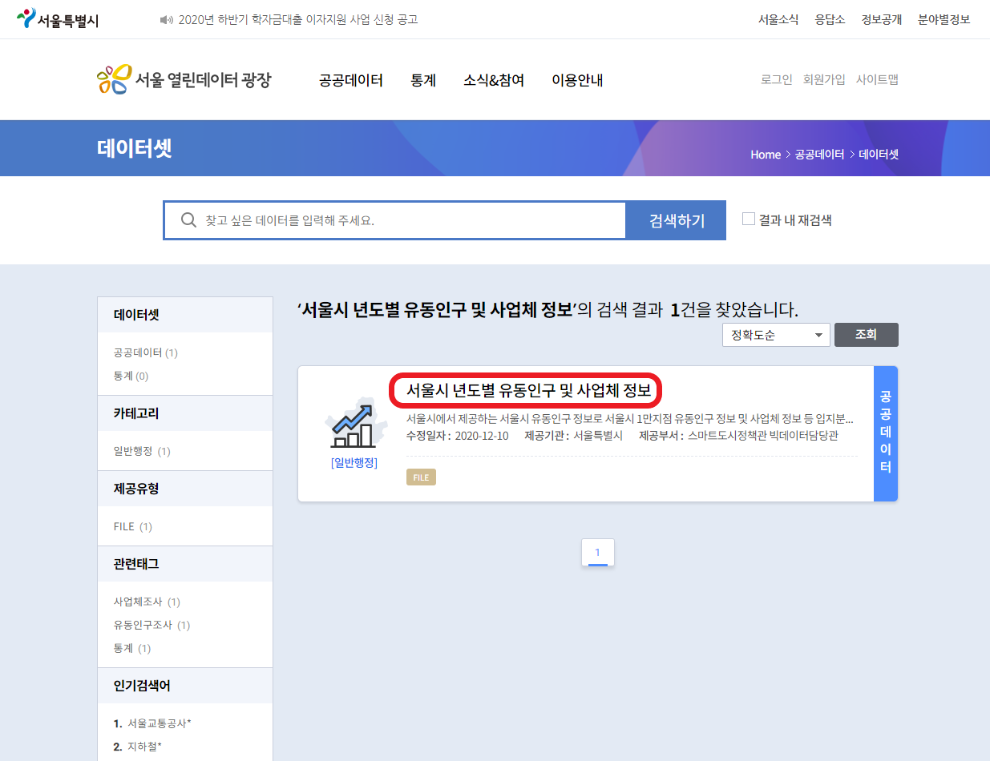
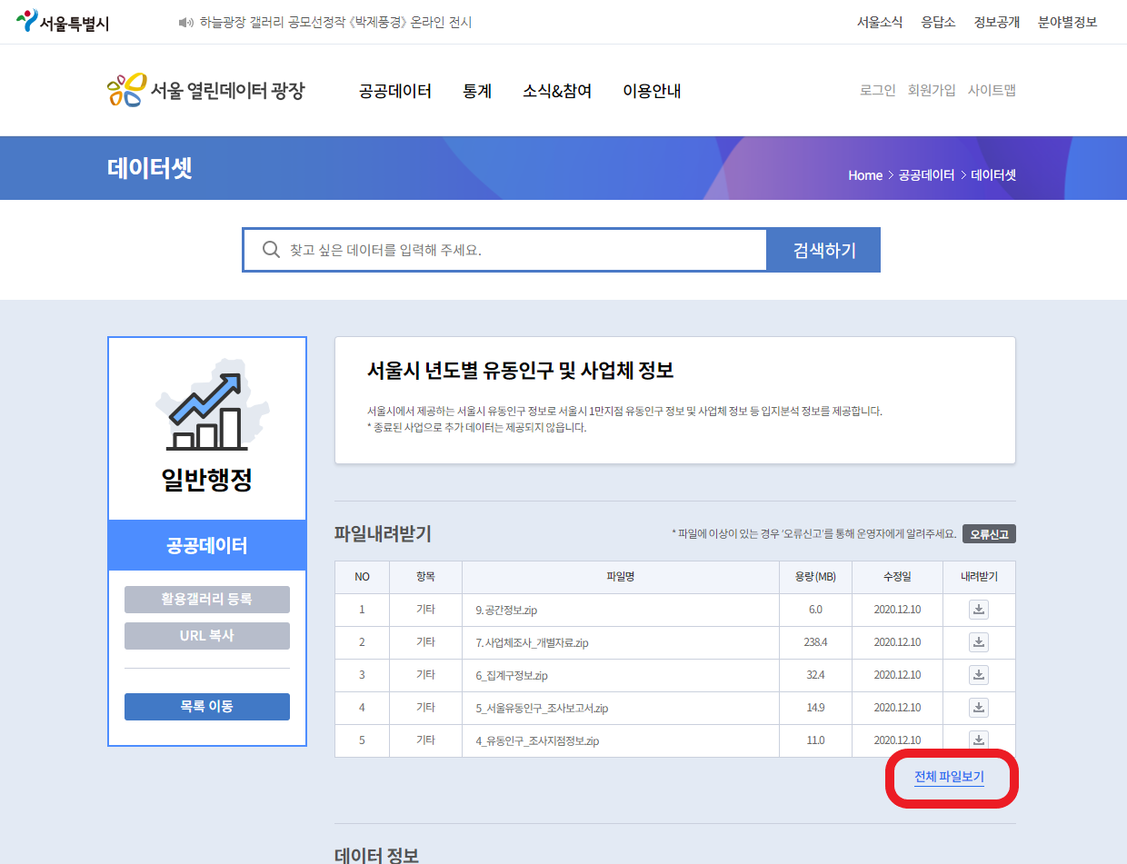
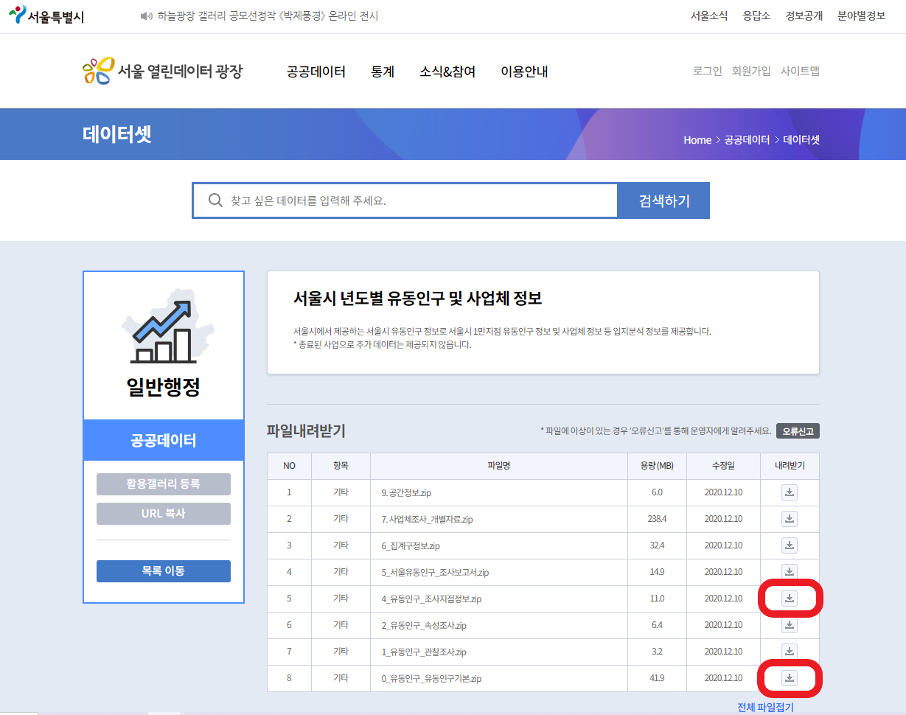
크롤링을 이용해 사용할 데이터 다운로드
03. 데이터 수집 및 분석
크롤링 A

Slide 7
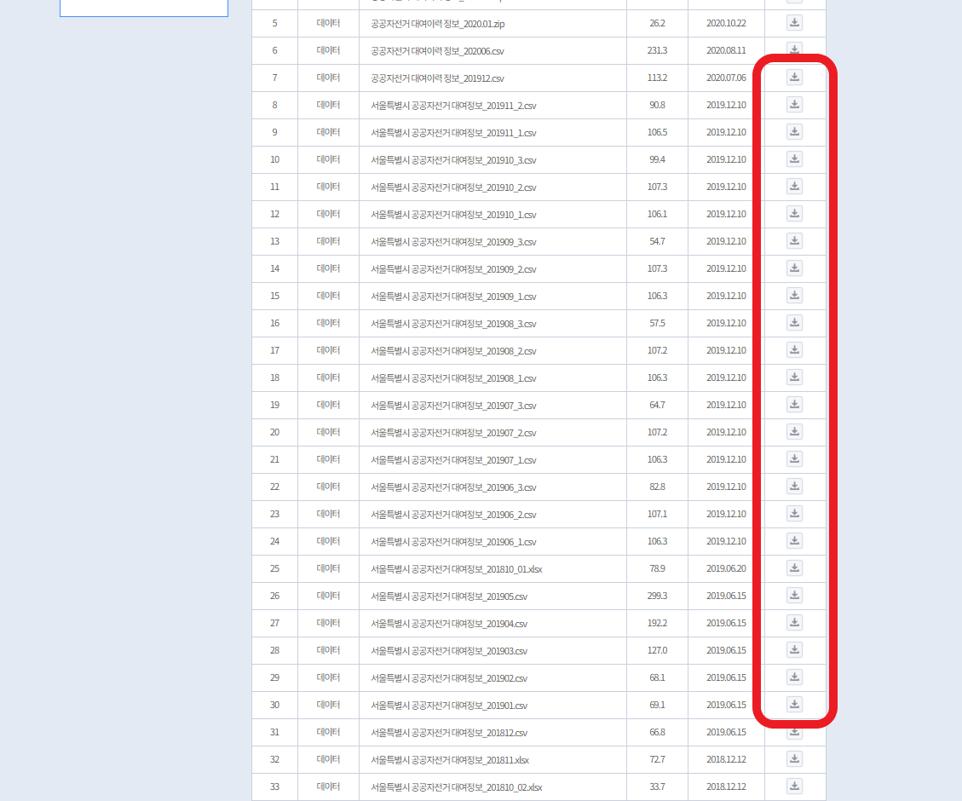
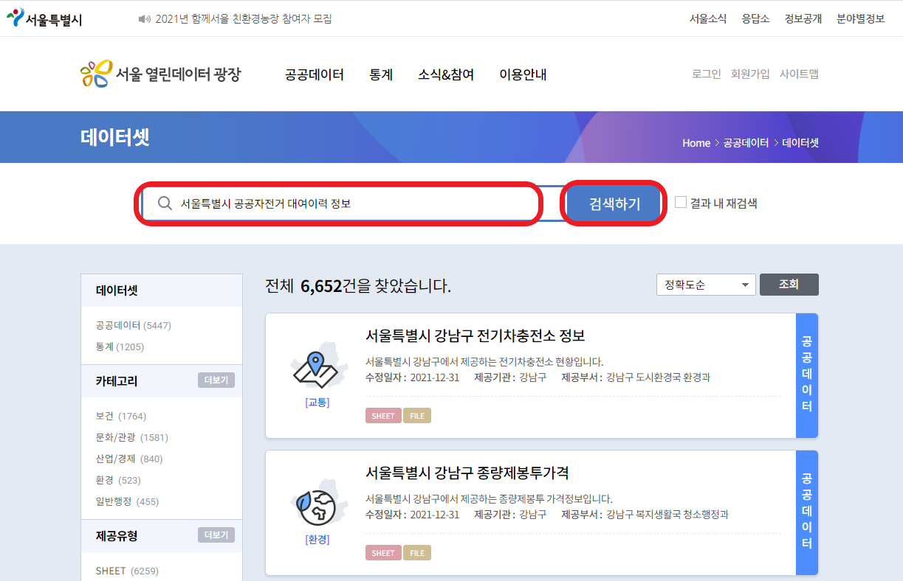
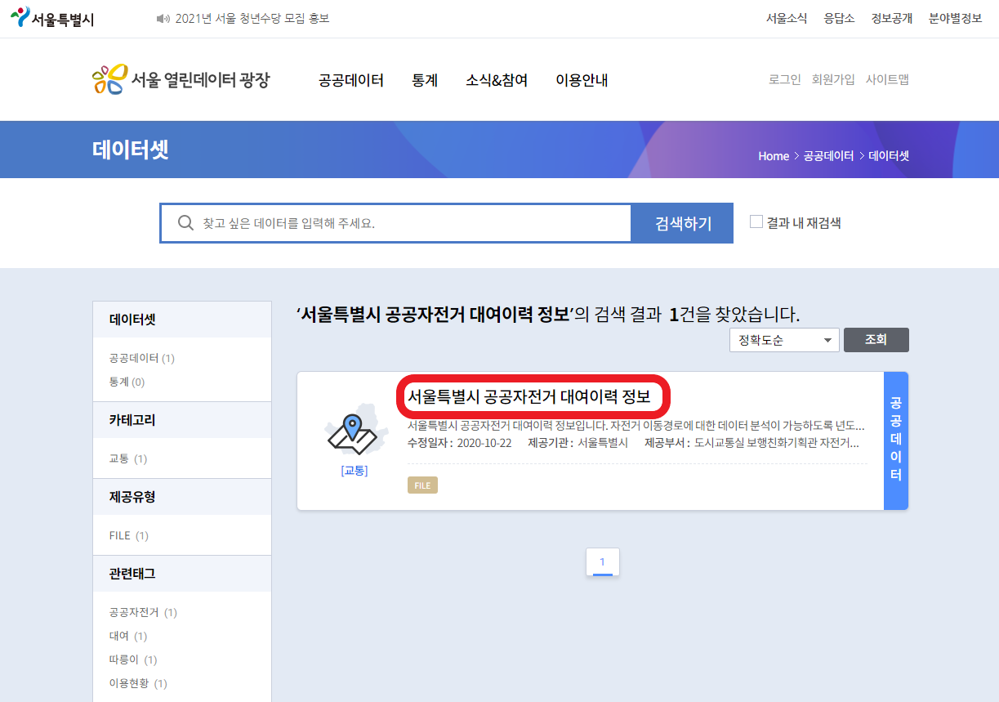
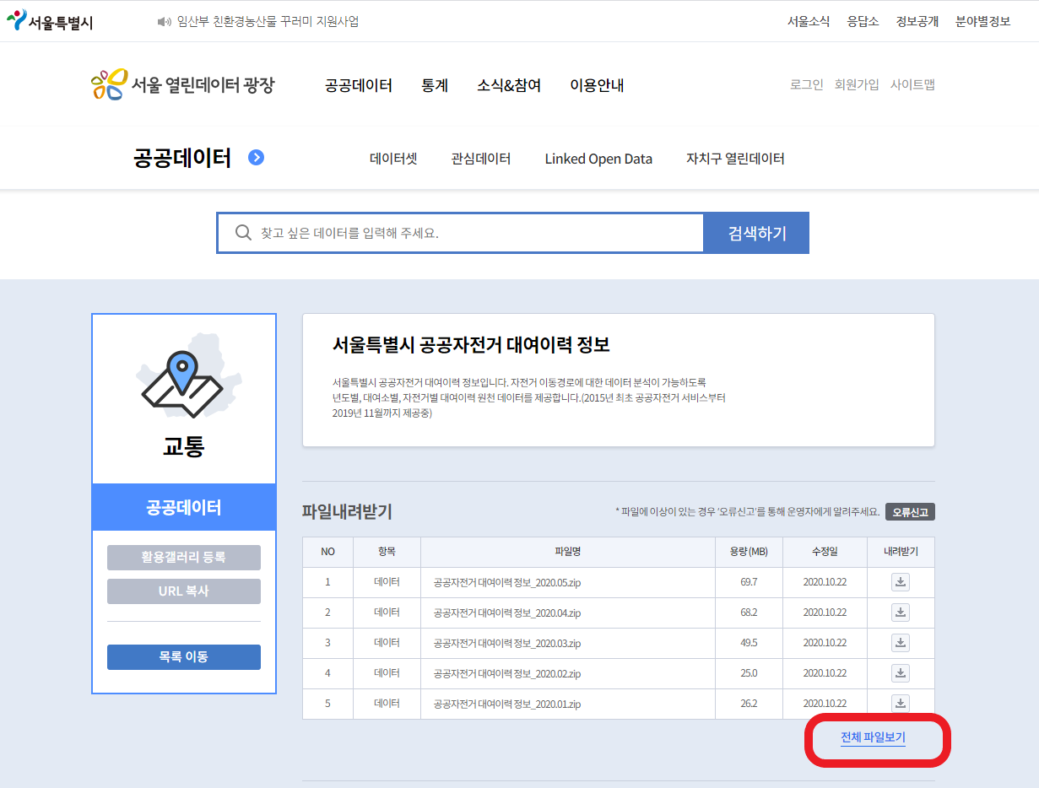
크롤링을 이용해 사용할 데이터 다운로드
03. 데이터 수집 및 분석
크롤링 B

Slide 8
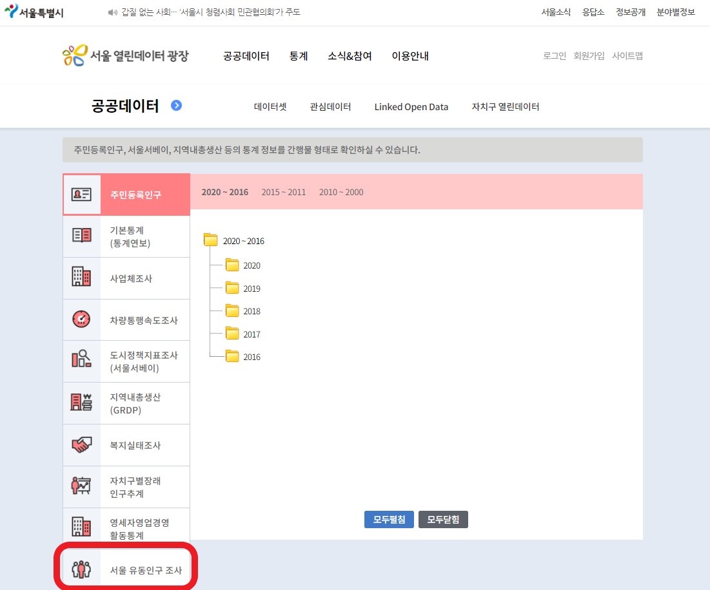
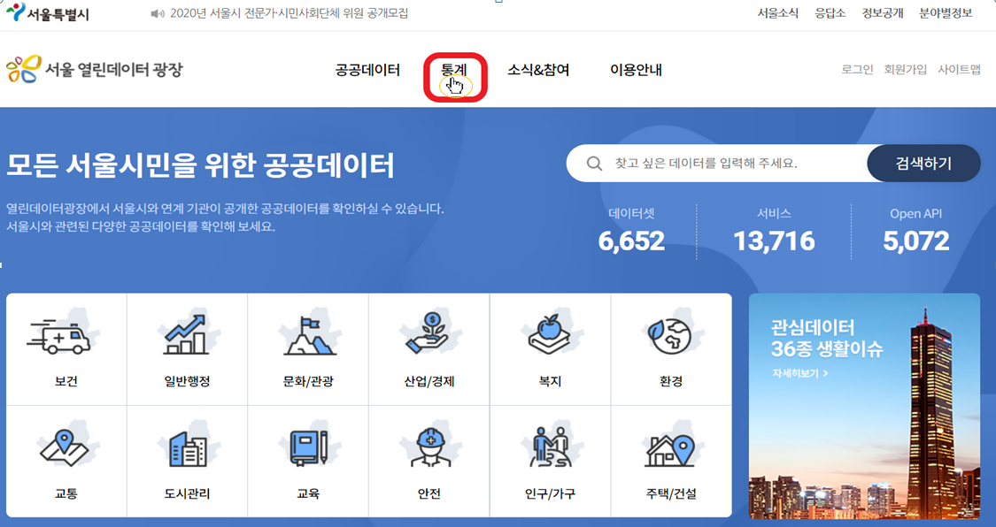
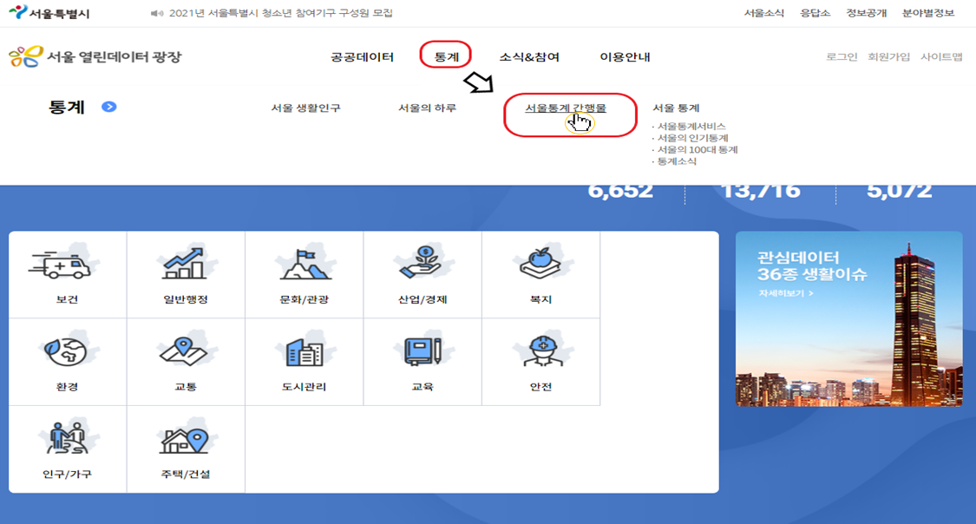
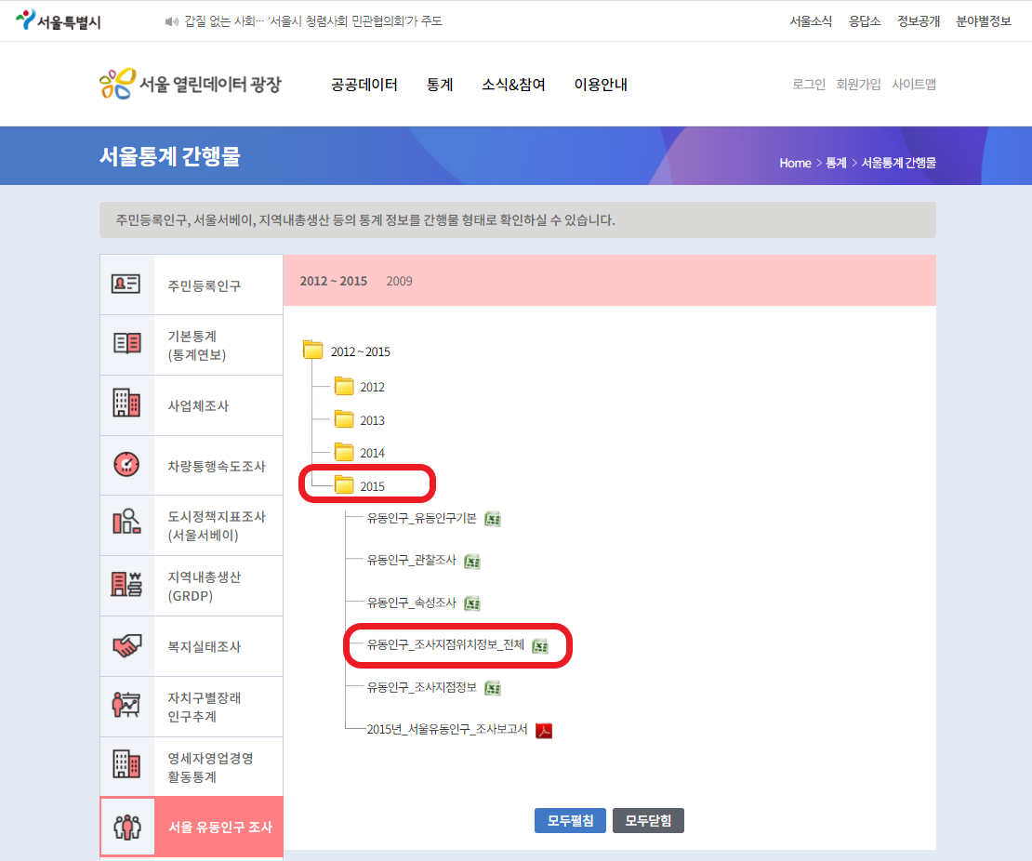
크롤링을 이용해 사용할 데이터 다운로드
03. 데이터 수집 및 분석
크롤링 C

Slide 9
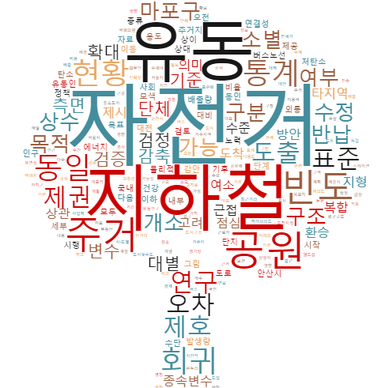
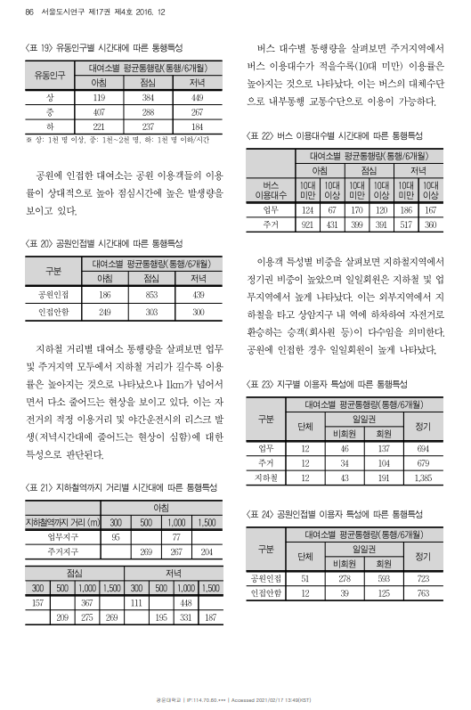
관련 논문 및 기사 워드 클라우드
04. 데이터 수집 및 분석

Slide 10
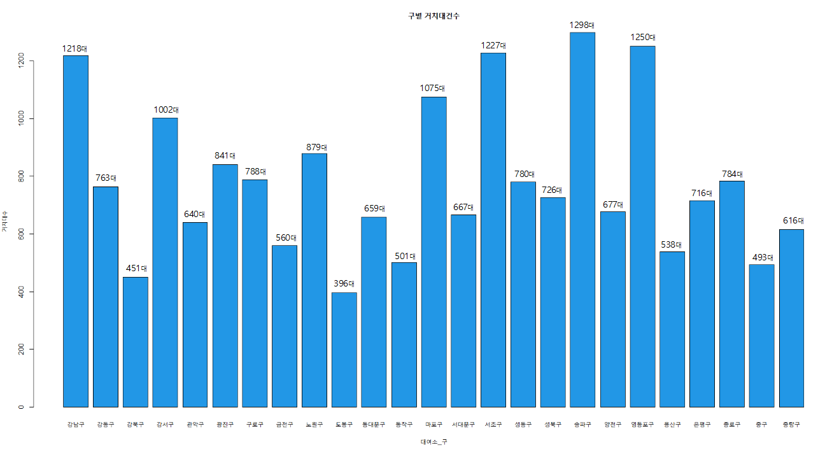
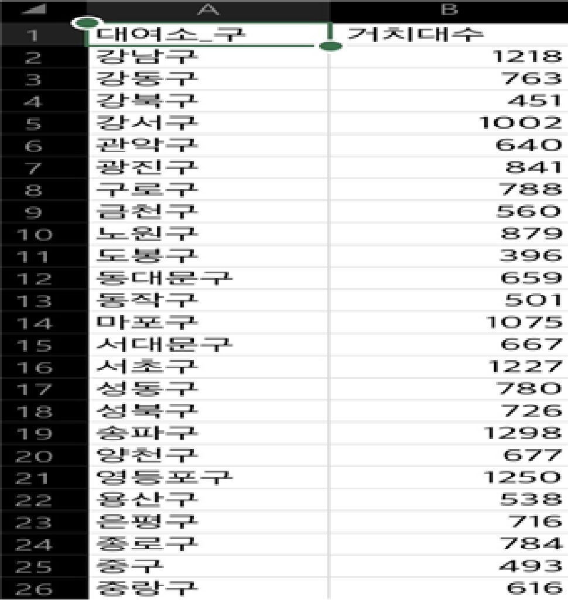
구별 대여소 거치대 수 비교
03. 데이터 수집 및 분석

Slide 11
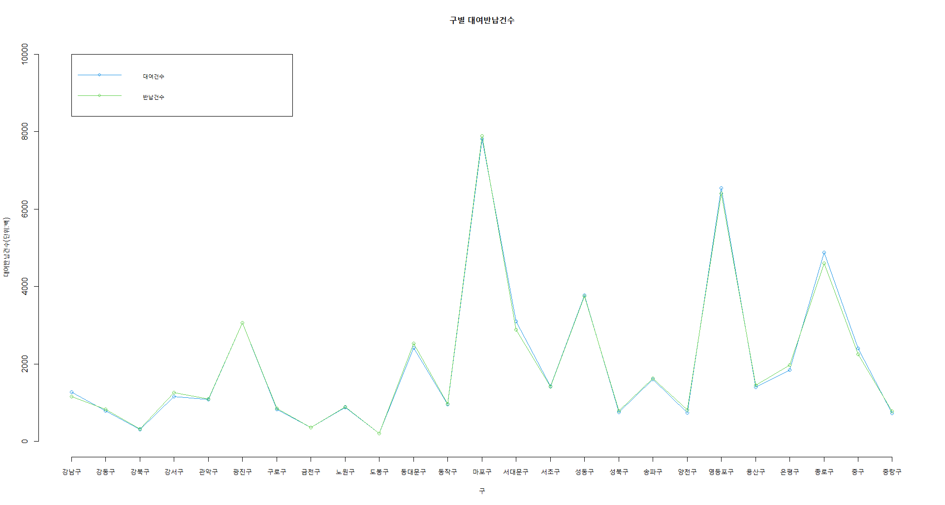
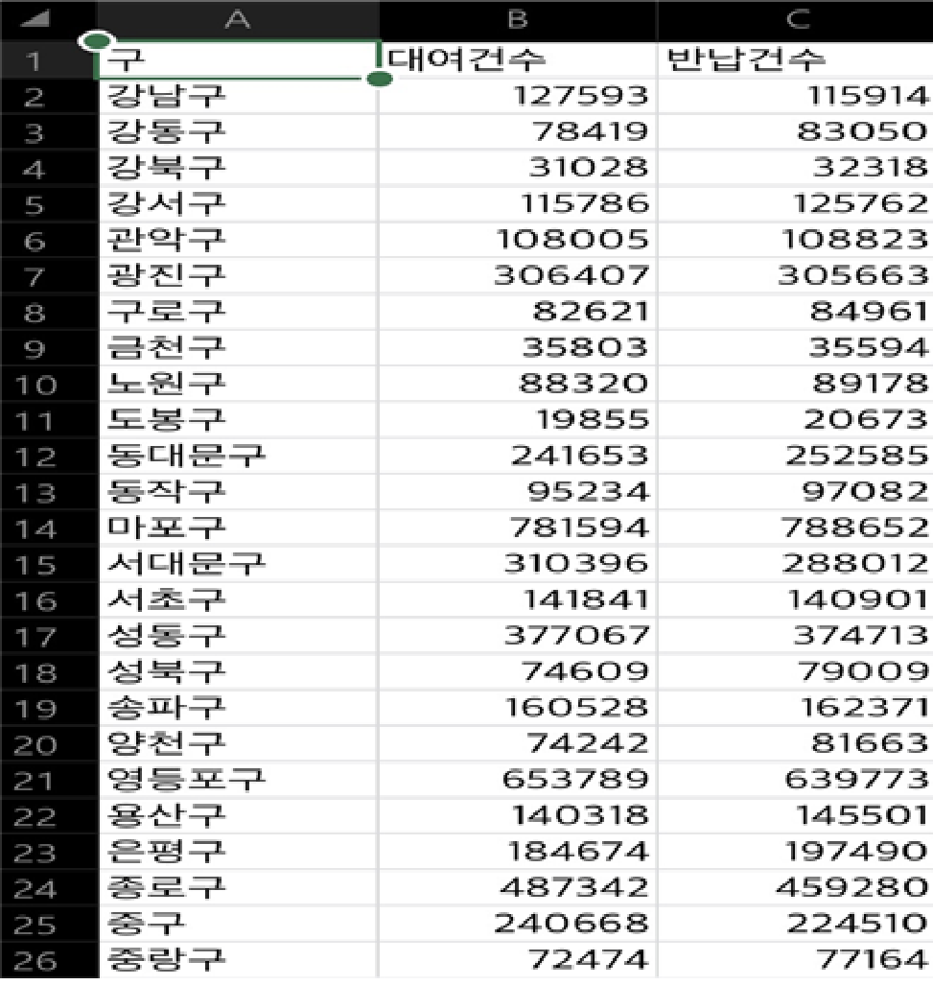
구별 대여, 반납 건수 비교
03. 데이터 수집 및 분석

Slide 12
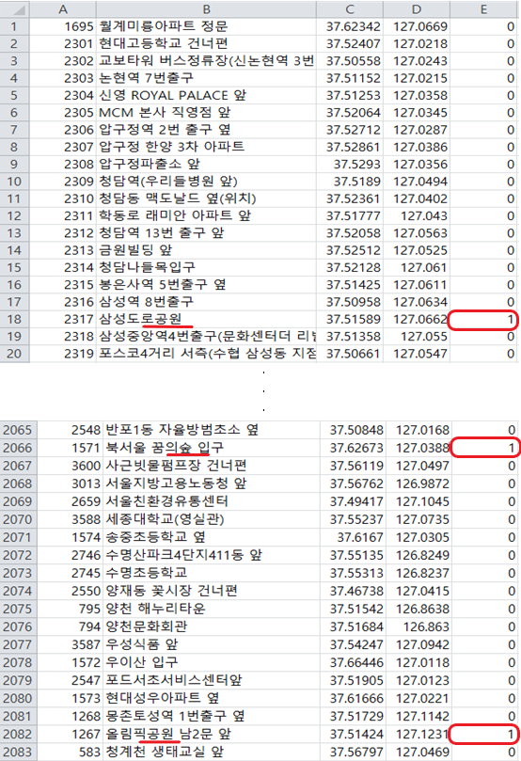
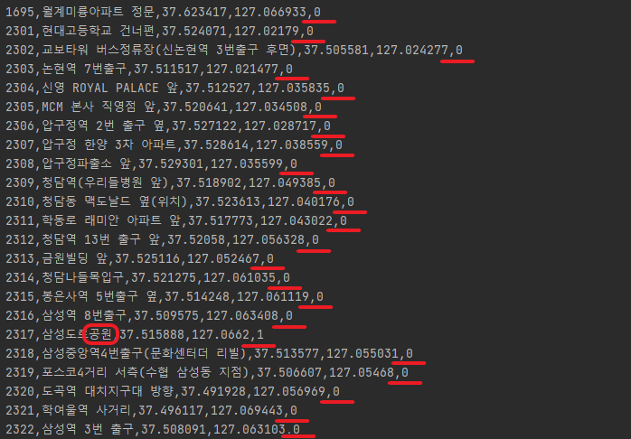
공공자전거 대여소 이름에 공원, 숲 有/無 확인
03. 데이터 수집 및 분석

Slide 13
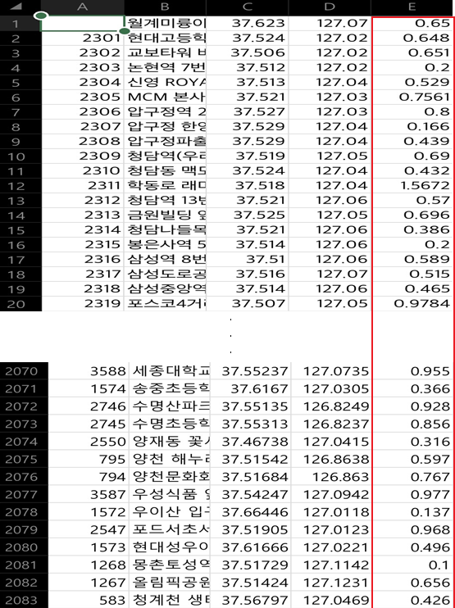
자전거 대여소와 지하철 사이의 거리 계산
03. 데이터 수집 및 분석

Slide 14
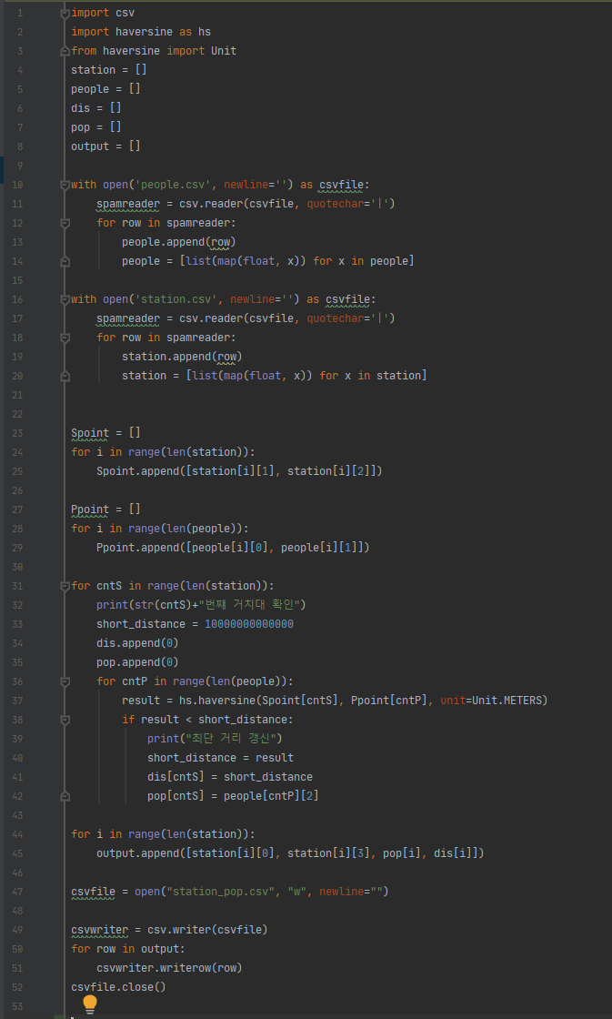
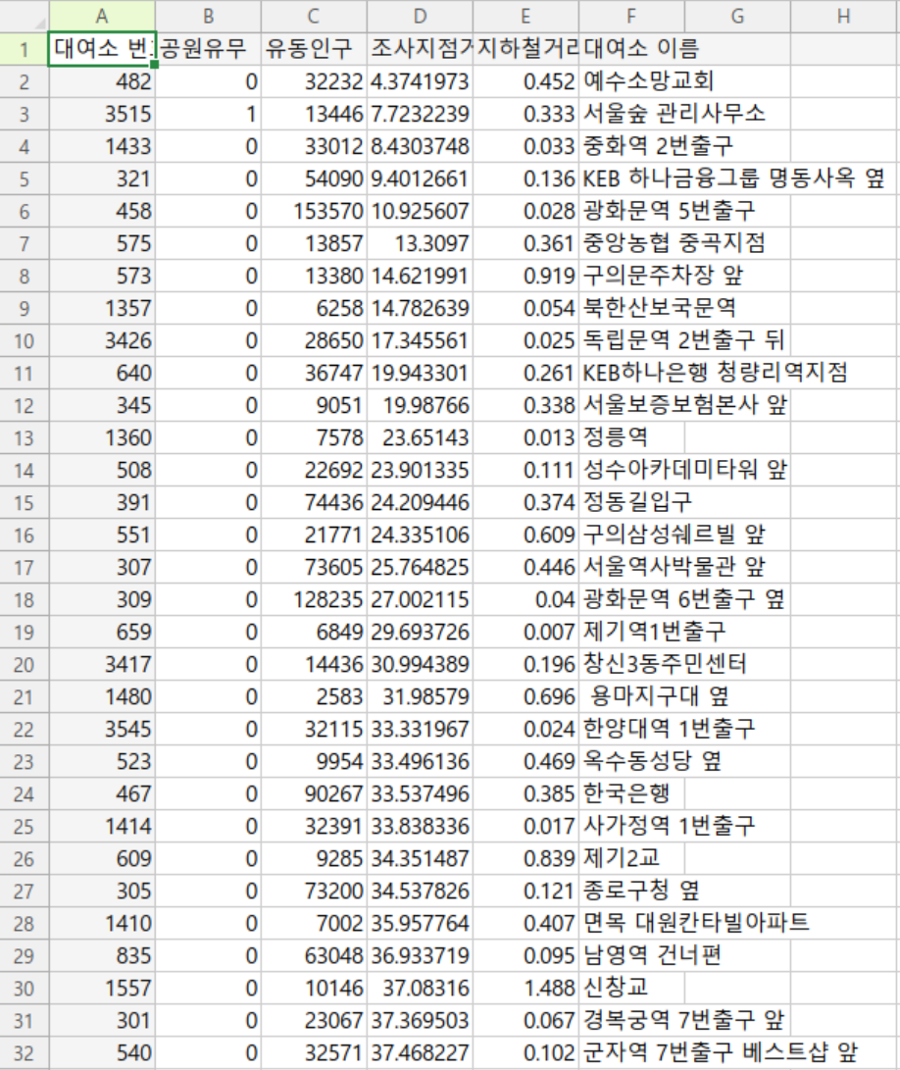
자전거 대여소와 주변 유동인구 수 계산
03. 데이터 수집 및 분석

Slide 15
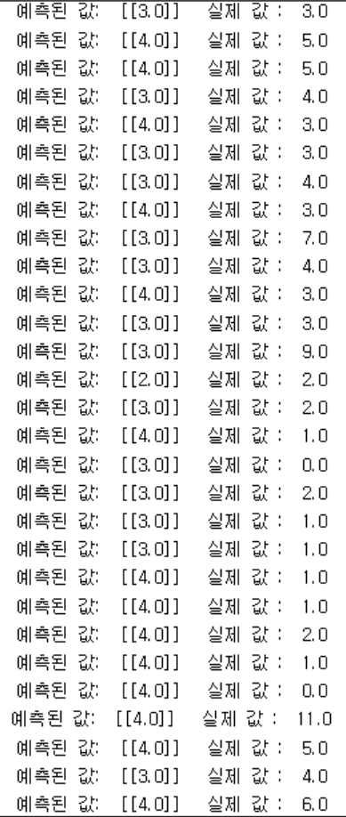
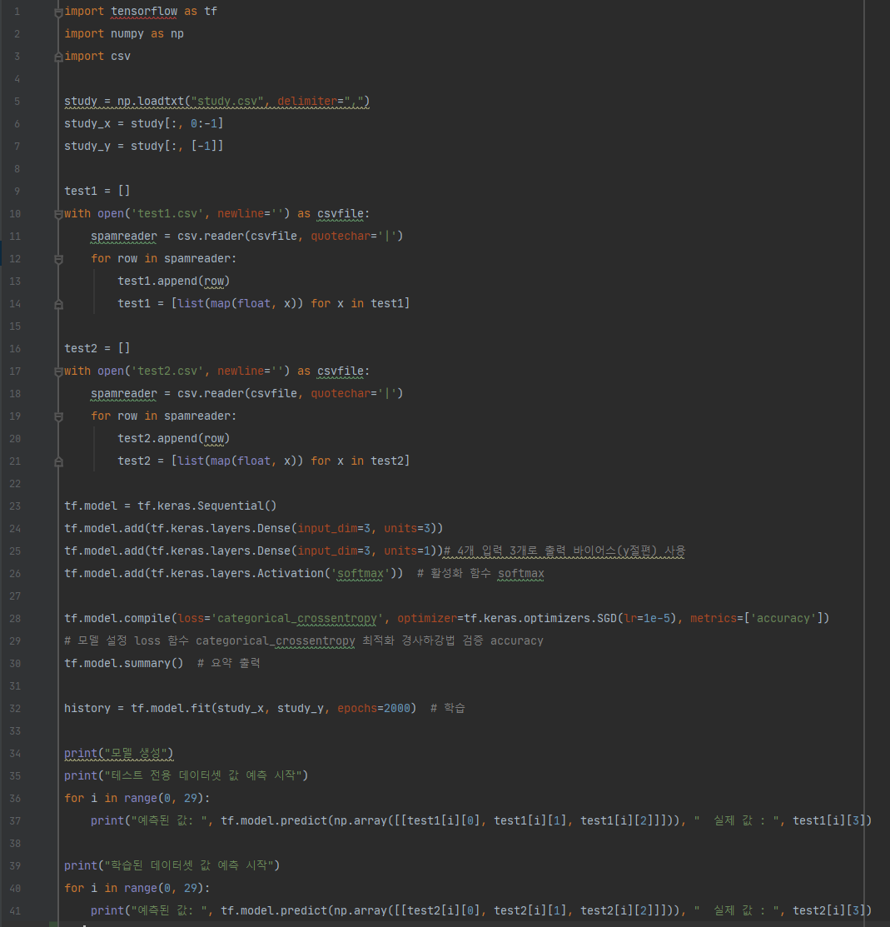
데이터셋 학습
04. 결과 및 결론

Slide 16
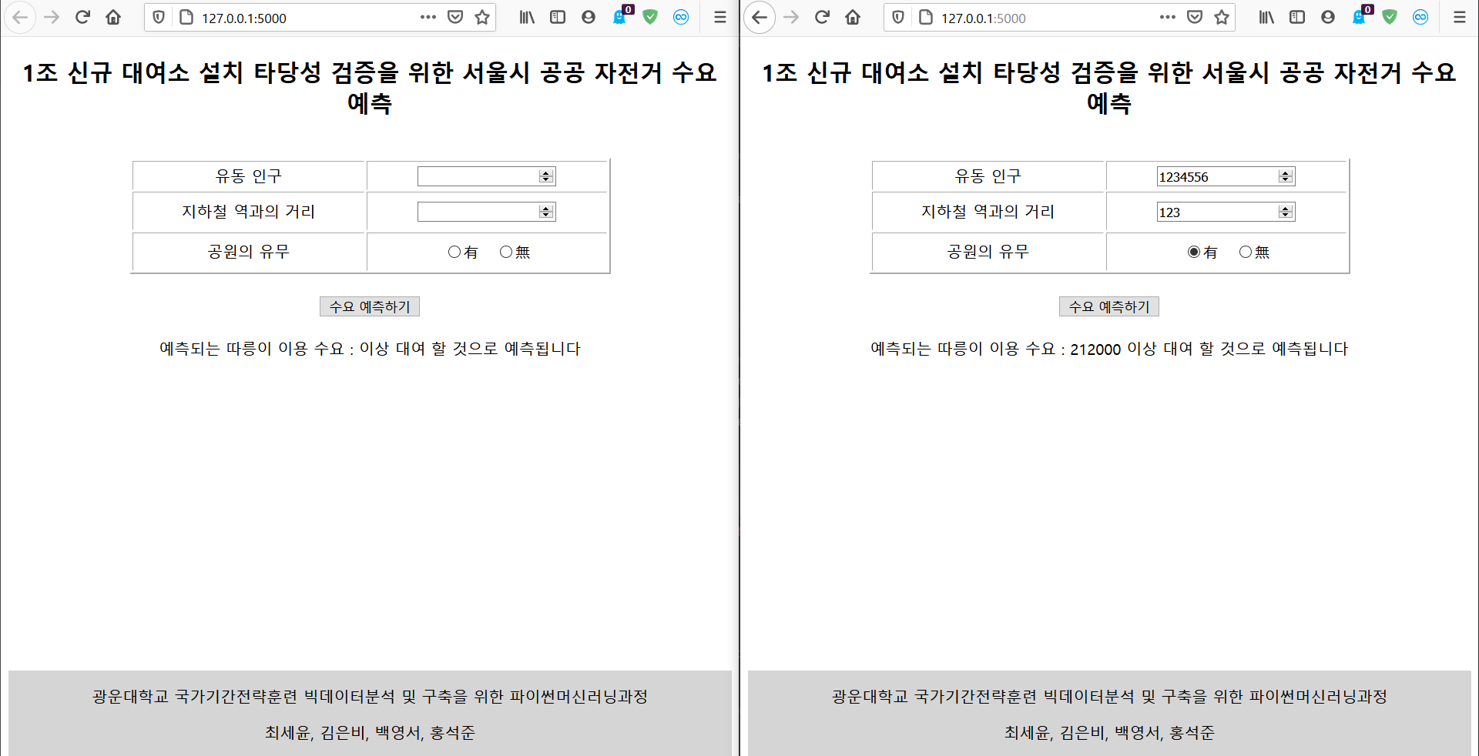
학습 및 사용자 입력 폼 생성
04. 결과 및 결론

Slide 17
결과 및 결론
04. 결과 및 결론
공공자전거의 수요는 주변의 공원, 숲의 유/무와 지하철 역과의 거리(m), 유동인구 수(일주일)의 따라 예측하여, 유동인구 수와 지하철 역과의 거리를 입력하여 공원, 숲의 유/무를 확인하면 1년간의 수요(대여+반납)를 예측한 값이 나옴.
공공자전거를 이용하는 사람들이 매년 증가하고 있고, 그만큼 새로운 공공자전거의 대여소의 필요성이 증가하고 있어 서울 이외에 순차적으로 인구가 많은 지역에 생길 수 있는 가능성이 있다고 생각됨.
공공자전거 수요 예측 프로그램을 통해서 판단을 효율적으로 할 수 있도록 기대하는 바이며, 더 정확한 데이터 확보할 수 있다면 학습 데이터의 정확도를 올릴 수 있을걸로 예상.

Slide 18
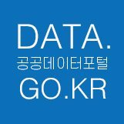





개발 환경
출처
05. 마무리
데이터 수집 : 공공데이터, 서울 열린 데이터 광장, 서울도시연구(Seoul Studies)
데이터 가공 : Colab, Python, R
데이터 분석/시각화 : Python, Tensorflow, R, Flask Server
- 공공데이터 : https://www.data.go.kr/
- 서울 열린데이터광장 : http://data.seoul.go.kr
- 관련 논문
https://www.dbpia.co.kr/pdf/pdfView.do?nodeId=NODE07114713&mark=0&useDate=&bookmarkCnt=1&ipRange=N&accessgl=Y&language=ko
https://www.koreascience.or.kr/article/JAKO201716842429465.pdf

